Slide 1



Artificial Intelligence Tools for Language Teachers
Εγκεκριμένο πρόγραμμα Erasmus+ 2025-1-EL01-KA122-SCH-000339008
Ιρλανδία, Δουβλίνο
06-11 Ιουλίου 2026

Slide 2
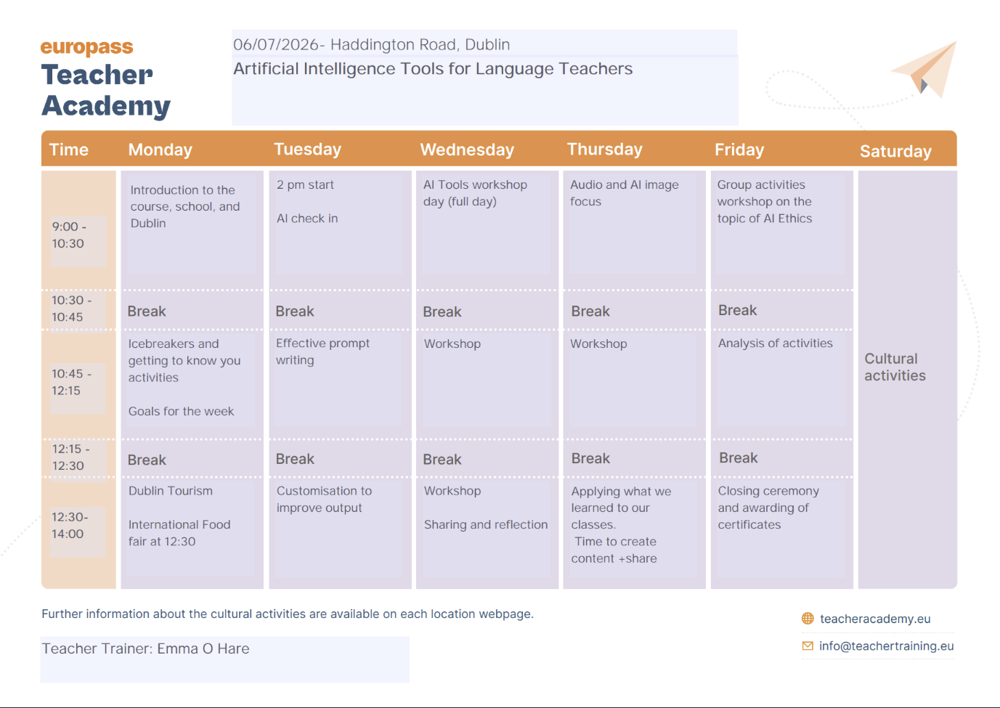

Slide 3
Δευτέρα 6 Ιουλίου 2026
Ενημέρωση για το περιεχόμενο του προγράμματος.
Ice breaking games.
Γεύμα με τη συνδρομή των συμμετεχόντων στα σεμινάρια του Europass Teacher’s Academy από διαφορετικές χώρες της Ευρώπης (International Food Fair).
Επίσκεψη στην πόλη του Δουβλίνου-ξενάγηση.

Slide 4
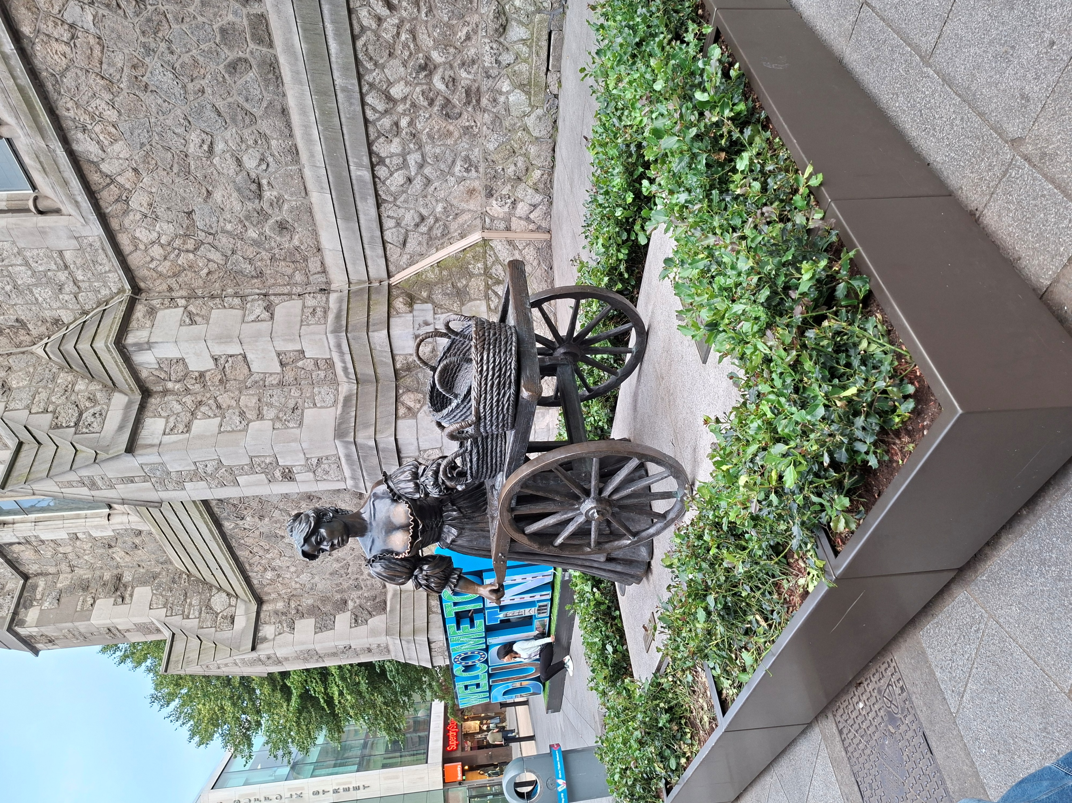
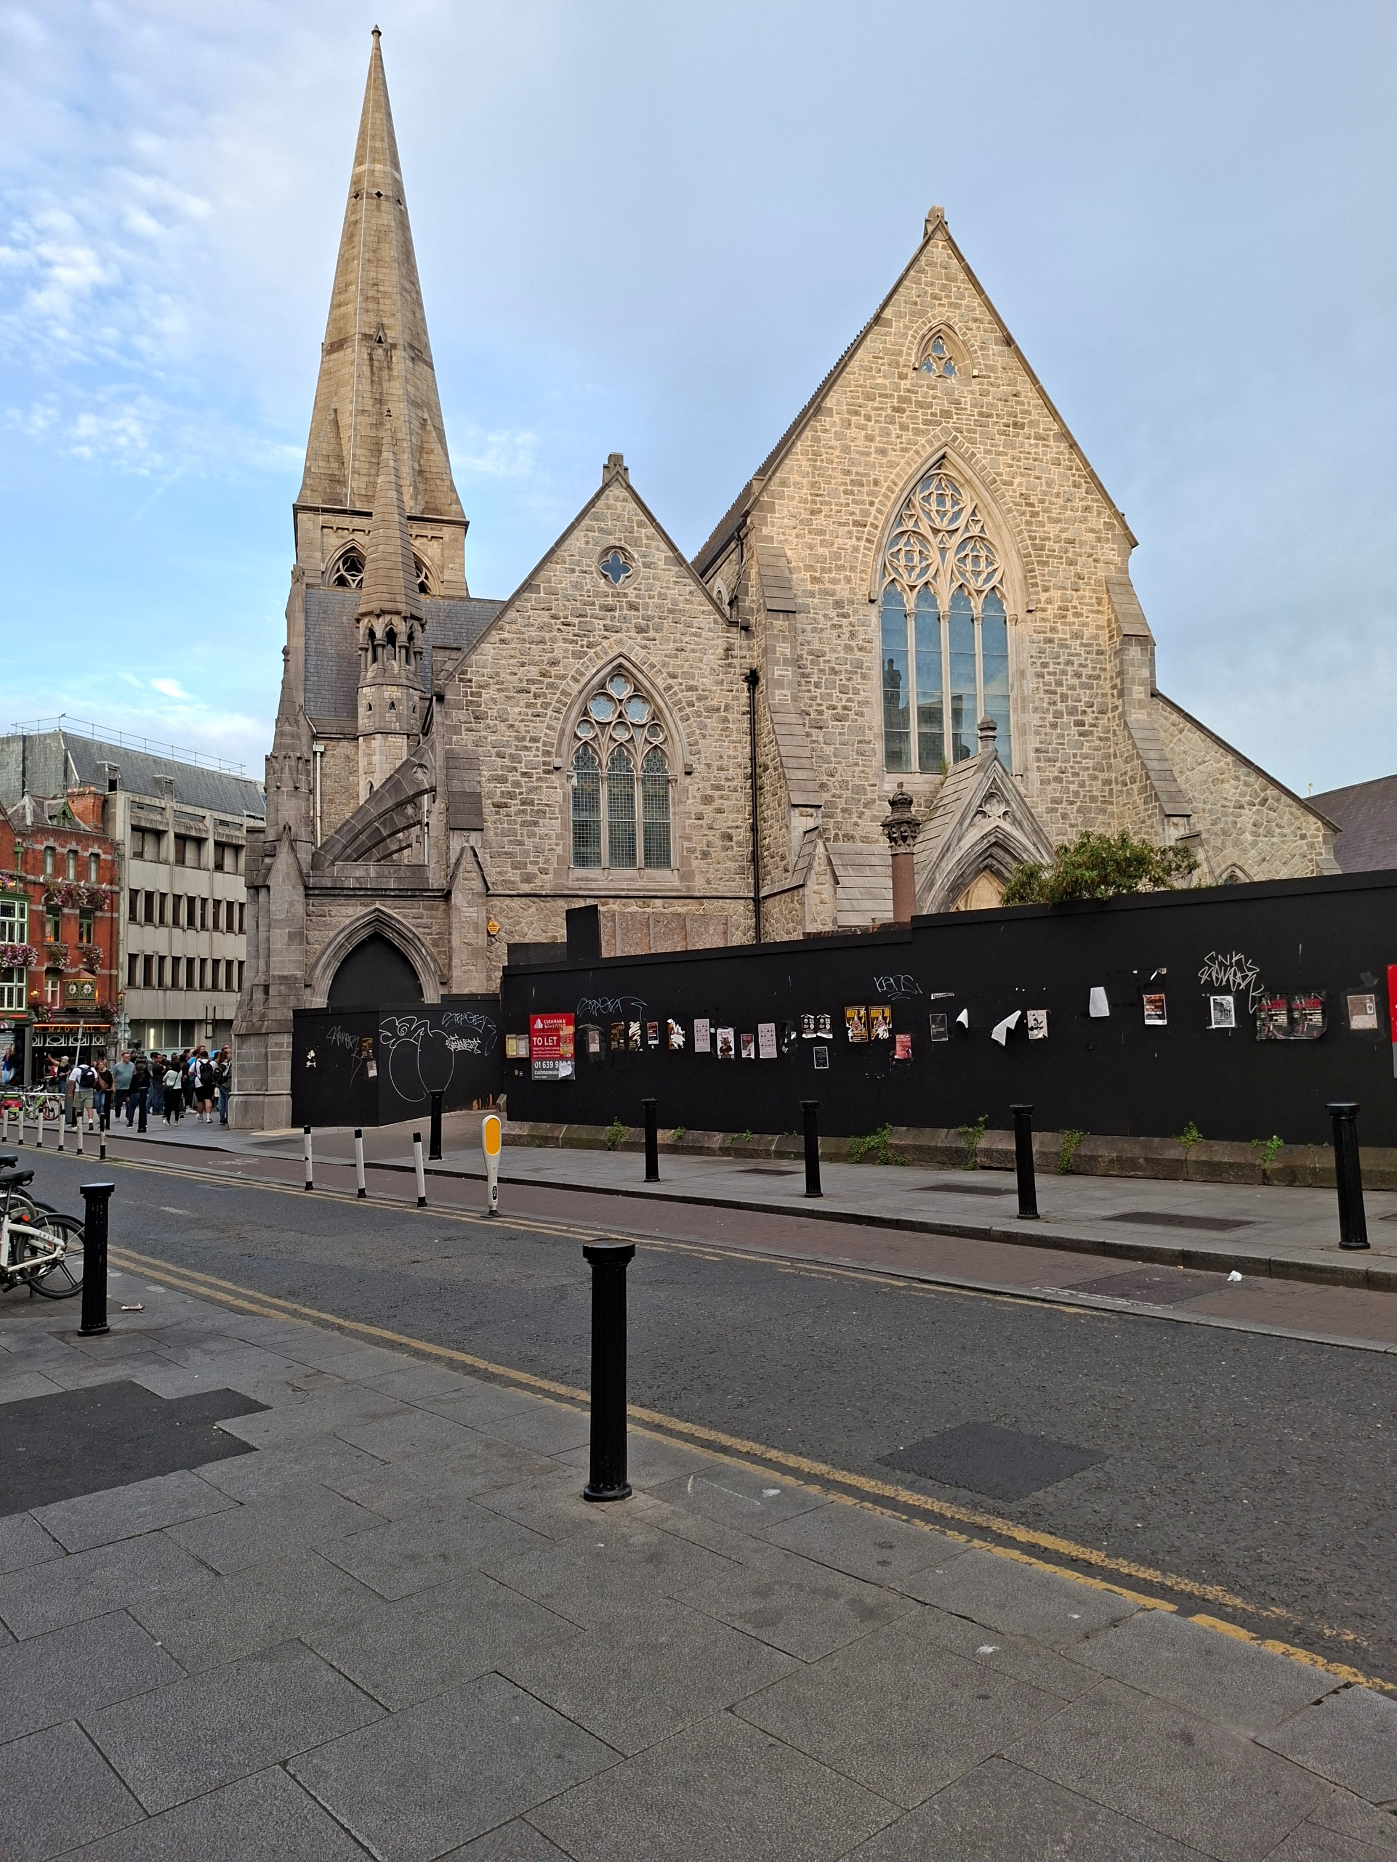
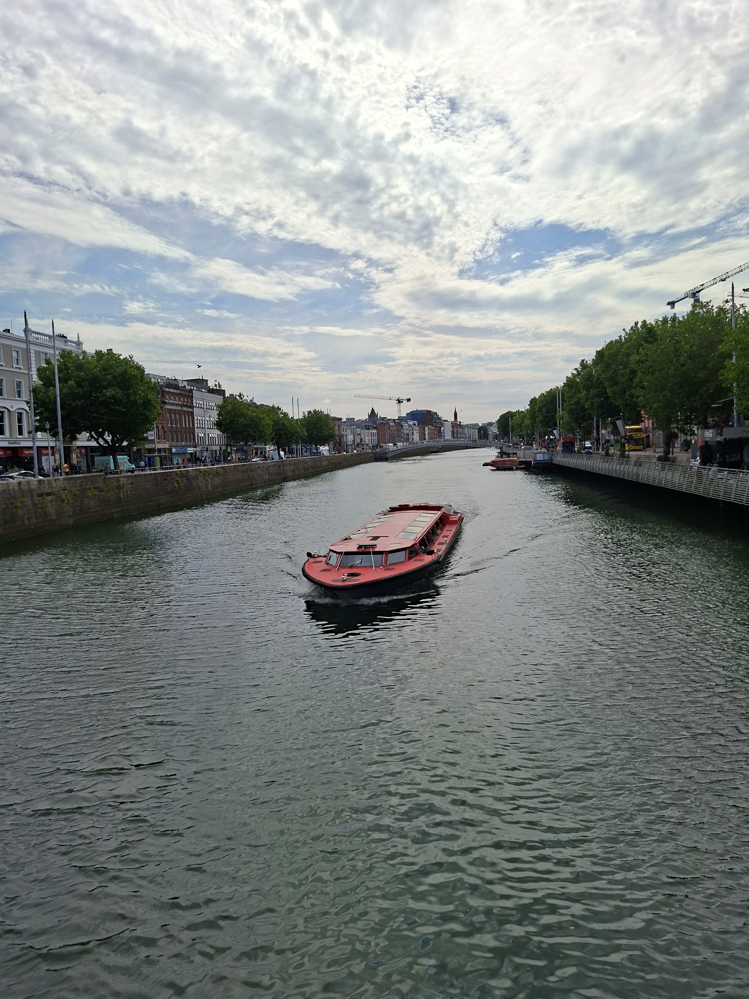
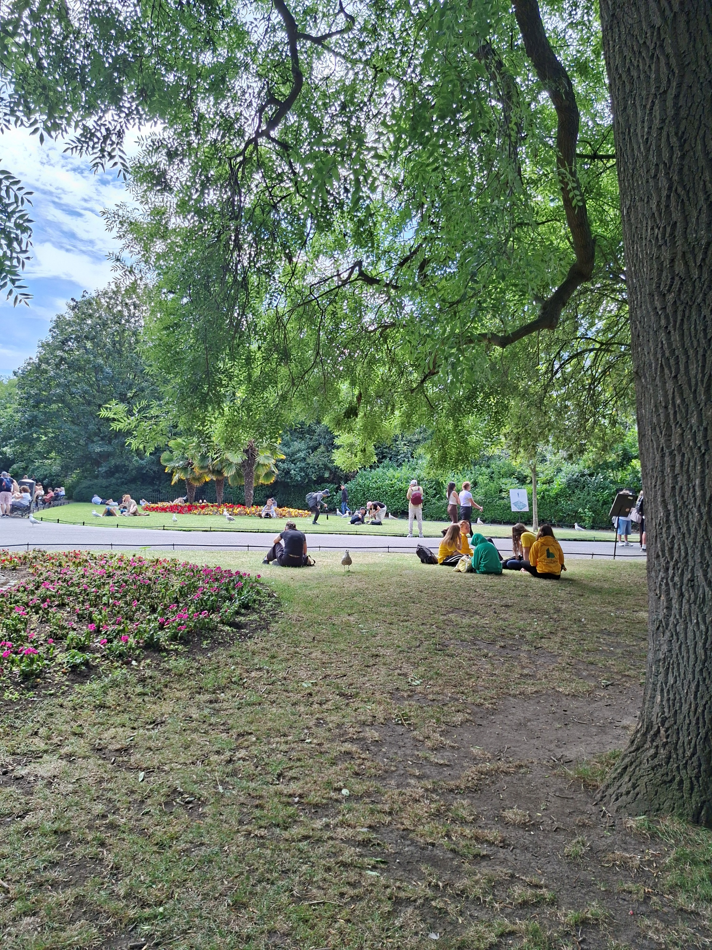
Δουβλίνο

Slide 5
Τρίτη 7 Ιουλίου 2026
https://www.memecam.io/
Το MemeCam παίρνει μια φωτογραφία που ανεβάζεις ή τραβάς με την κάμερα και χρησιμοποιεί AI για να αναγνωρίσει το περιεχόμενό της και να δημιουργήσει ένα χιουμοριστικό meme με λεζάντα. Η σημερινή έκδοση αναφέρει ότι χρησιμοποιεί GPT-4o για την αναγνώριση της εικόνας και τη δημιουργία της λεζάντας.
Η διαδικασία είναι ουσιαστικά:
φωτογραφία → AI αναγνωρίζει την εικόνα → δημιουργεί λεζάντα → έτοιμο meme
Δεν χρειάζεται εγκατάσταση εφαρμογής· λειτουργεί από τον φυλλομετρητή. Η ίδια η ιστοσελίδα αναφέρει επίσης ότι δεν αποθηκεύει τις εικόνες που ανεβάζουν οι χρήστες.

Slide 6
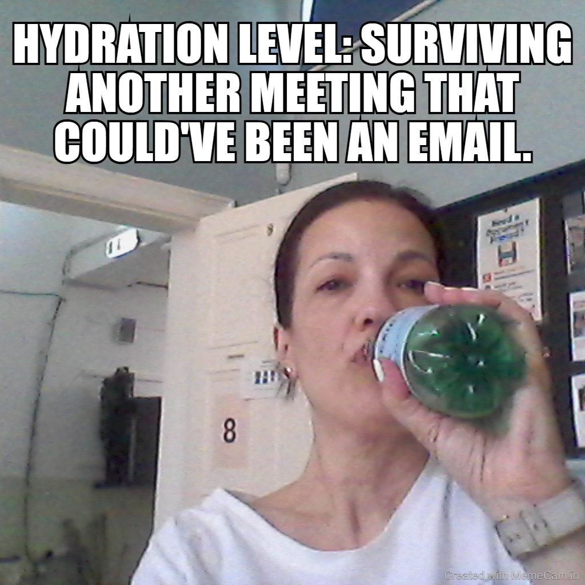
Πώς το χρησιμοποιούμε;
Μπαίνουμε στο MemeCam.
Επιλέγουμε Upload image ή Use camera.
Ανεβάζουμε μια εικόνα.
Το AI την αναλύει.
Δημιουργεί αυτόματα μια χιουμοριστική λεζάντα.
Παίρνουμε το meme και μπορούμε να το χρησιμοποιήσουμε/μοιραστούμε.

Slide 7
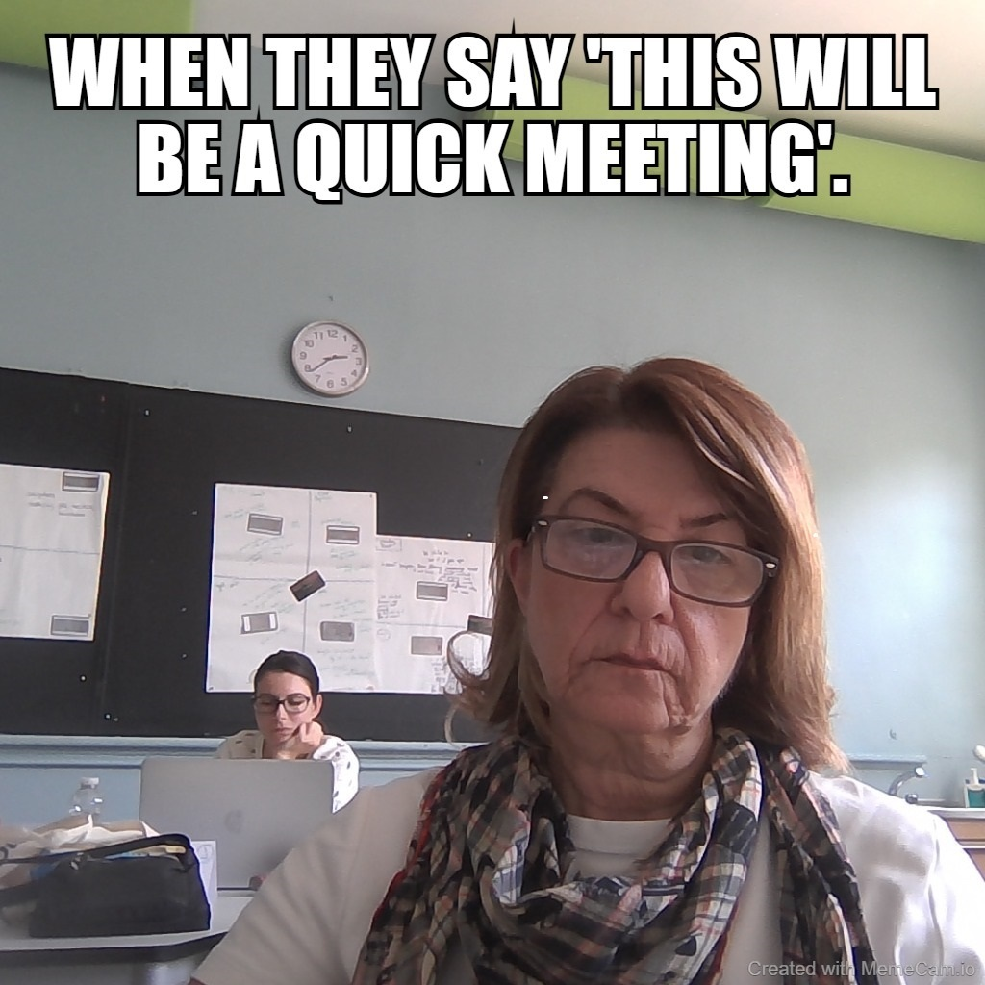
Κάποιες επιπλέον συμβουλές
Ίσως είναι καλύτερο να μην ανεβάζουν οι μαθητές δικές τους φωτογραφίες. Ακόμη κι αν η υπηρεσία δηλώνει ότι δεν αποθηκεύει εικόνες, στην τάξη είναι προτιμότερο να χρησιμοποιούμε:
φωτογραφίες έργων τέχνης,
φωτογραφίες αντικειμένων,
ιστορικές εικόνες,
φωτογραφίες μουσείων,
φωτογραφίες χώρων,
εικόνες που έχουμε δημιουργήσει εμείς,
ή ουδέτερες εικόνες από δημόσιες πηγές.
Έτσι, αποφεύγουμε ζητήματα προσωπικών δεδομένων και ταυτόχρονα κάνουμε το εργαλείο πραγματικά μαθησιακό.

Slide 8
Συγγραφή αποτελεσματικών προτροπών
Για να δημιουργήσετε προγράμματα σπουδών.
Σχέδια μαθημάτων και διαγωνίσματα.
Ρουμπρίκες αξιολόγησης.

Slide 9
Τι πρέπει να προσέξουμε
Task: τι ακριβώς ζητάς (infographic, exercise, lesson plan).
Context: teaching background, style of learners, level of students, their interests, curriculum, time of the year, motivation level.
Framework/ exemplars: project-based learning, SEL (social and emotional learning), student-based learning (μπορούμε να ανεβάσουμε κάτι που έχει ήδη λειτουργήσει θετικά στη μαθητική κοινότητα).
Tone: professional, formal, informal, humorous, light-hearted.
Persona.
Format: draft, paragraph, picture, lyrics.
Chat gpt, gemini ή magic school για προτροπές.

Slide 10
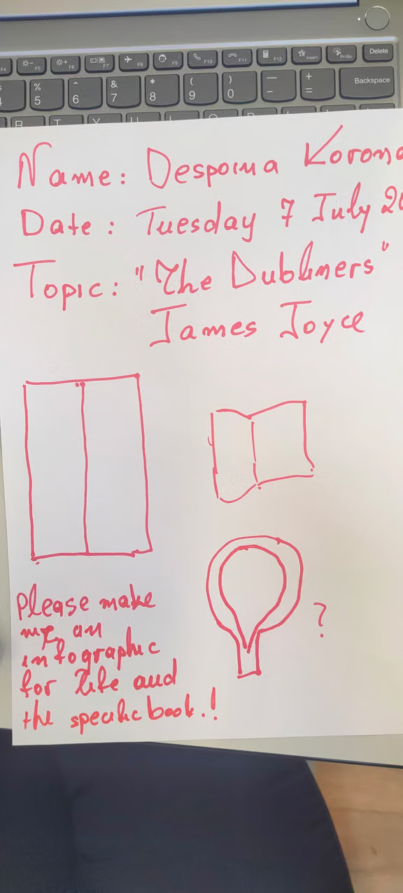

Ένα παράδειγμα
Please create an infographic about James Joyce based on the photo I gave you using romantic colours, including his name and dates, a font from the authors era and my school’s logo in low case letters

Slide 11
Google AI Studio
Μπορεί να χρησιμοποιηθεί για: δημιουργία και επεξεργασία κειμένων, ανάλυση εικόνων, βίντεο και εγγράφων, επεξεργασία μεγάλων αρχείων, δημιουργία εικόνων, δημιουργία εφαρμογών με φυσική γλώσσα, δημιουργία μικρών εκπαιδευτικών εφαρμογών, quiz, παιχνιδιών κ.ά.
Το πολύ ενδιαφέρον για έναν εκπαιδευτικό είναι το Build mode: περιγράφεις τι θέλεις να φτιάξεις και το AI μπορεί να δημιουργήσει μια λειτουργική web εφαρμογή. Για παράδειγμα:
«Δημιούργησε ένα διαδραστικό quiz 20 ερωτήσεων για τον Όμηρο, με 4 επιλογές, άμεση ανατροφοδότηση και τελικό σκορ.»
και μπορεί να δημιουργήσει το αντίστοιχο prototype.

Slide 12
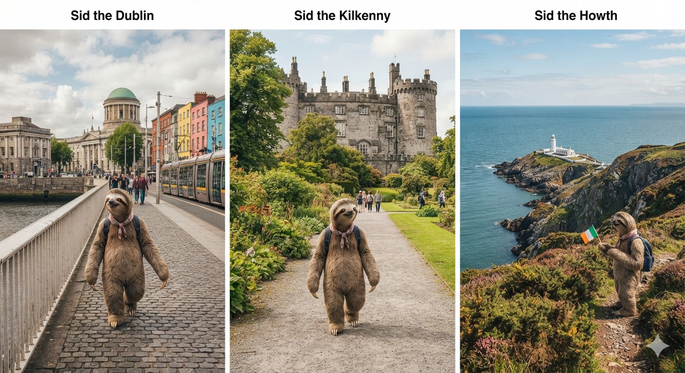
Ένα παράδειγμα
Prompt
“I would like you to create three images for me showing sloth in Dublin, Kilkenny and Howth going on a field trip to those places”.

Slide 13
Grok.ai
Συνομιλεί,
Γράφει και διορθώνει κείμενα,
Κάνει αναζήτηση στο διαδίκτυο,
Αναλύει αρχεία, PDF και εικόνες,
Δημιουργεί εικόνες,
Δημιουργεί βίντεο,
Κάνει φωνητική συνομιλία.
Αυτό που το διαφοροποιεί ιδιαίτερα είναι η ζωντανή αναζήτηση. Για θέματα που αλλάζουν γρήγορα μπορεί να αναζητήσει πληροφορίες στον ιστό
Για έναν εκπαιδευτικό:
Μπορείς, για παράδειγμα, να του ζητήσεις:
«Βρες τις πρόσφατες συζητήσεις για τα μουσεία και την τεχνητή νοημοσύνη και δημιούργησε 5 ερωτήματα για συζήτηση στην τάξη.»
ή:
«Δώσε μου επιχειρήματα υπέρ και κατά της χρήσης AI από μαθητές.»
Και μετά να συνεχίσεις:
«Μετάτρεψέ τα σε debate για μαθητές 15 ετών.»

Slide 14
AI Image Generator
AI Image Generator έχει ως βασικό σκοπό να δημιουργεί εικόνες από περιγραφή.
Για παράδειγμα:
«Μια ομάδα εφήβων επισκέπτεται ένα μουσείο σύγχρονης τέχνης, ενώ τα εκθέματα μετατρέπονται σταδιακά σε street art, κινηματογραφική αισθητική, ήρεμη χρωματική παλέτα.»
Σύμφωνα με την παραπάνω προτροπή δημιουργεί την εικόνα.
αλλάζει μια υπάρχουσα εικόνα,
αφαιρεί ή προσθέτει αντικείμενα,
αλλάζει στυλ,
δημιουργεί αφίσες,
δημιουργεί εικονογραφήσεις,
δημιουργεί εικόνες για παρουσιάσεις,
δημιουργεί υλικό για social media,
διατηρεί στοιχεία μιας αρχικής εικόνας ενώ την τροποποιεί.

Slide 15
Τετάρτη 8 Ιουλίου 2026
Chat GPT: Transcript for audio and activities.
Notebook LM: μετατρέπει κείμενο σε εικόνες, slides και video.
https://padlet.com/IrelandEuropass/ai-for-language-teachers-06-07-2026-9866gkmyhc0v0wmj/wish/lkROZPwLxyLLQjMg
Suno (AI generated music): Το Suno μπορεί να αξιοποιηθεί από εκπαιδευτικούς για τη δημιουργία πρωτότυπων τραγουδιών με εκπαιδευτικό περιεχόμενο. Οι μαθητές μπορούν να μετατρέπουν γνώσεις, ποιήματα, ιστορικά γεγονότα ή γραμματικούς κανόνες σε στίχους και μουσική. Μπορεί να δημιουργήσει μουσική, μελωδία, ενορχήστρωση και φωνητικά. Μπορεί να φτιάξει απλό τραγούδι ακόμα και από φωτογραφία. Πρέπει όμως πρώτα να ανεβάσεις τη φωτογραφία στο chat gpt ή στο gemini, για να συνθέσουν το κατάλληλο prompt.
Vocaroo audio recording: Απλό εργαλείο διαδικτυακής ηχογράφησης φωνής. Μπορεί να χρησιμοποιηθεί για προφορικές ασκήσεις, αφήγηση κειμένων, ανάγνωση, προφορική αξιολόγηση ή δημιουργία σύντομων podcasts.

Slide 16
Πέμπτη 9 Ιουλίου 2026
Classroomscreen: πολύ χρήσιμο εργαλείο για την τάξη, γιατί μπορείς να προβάλεις αρχείο κειμένου, εικόνες, να κάνεις δημοσκόπηση, να έχεις χρονόμετρο ή να χρησιμοποιηθεί και ως απλός λευκός πίνακας. Μπορεί να λειτουργήσει ως κοινός χώρος συνεργασίας με τους μαθητές.
Diffit for teachers AI (για αρχάριους/ βοηθά ιδιαίτερα όταν δεν κάνουμε καλά prompts στην οργάνωση έξυπνων εργασιών). Έτσι, ετοιμάζω μαθήματα γρήγορα με δυνατότητα επεξεργασίας.
Vibe coding: Δημιουργία Ιστοσελίδας και παιχνιδιών΄(περιγράφεις τι θέλεις και όχι πώς το θέλεις). Πρώτα δίνουμε την προτροπή στο gemini ή στο chatgpt, μπορεί να γίνει διαμόρφωση με το googleAI studio. Για να ανεβάσουμε την ιστοσελίδα μας, χρησιμοποιούμε το εργαλείο netify.

Slide 17
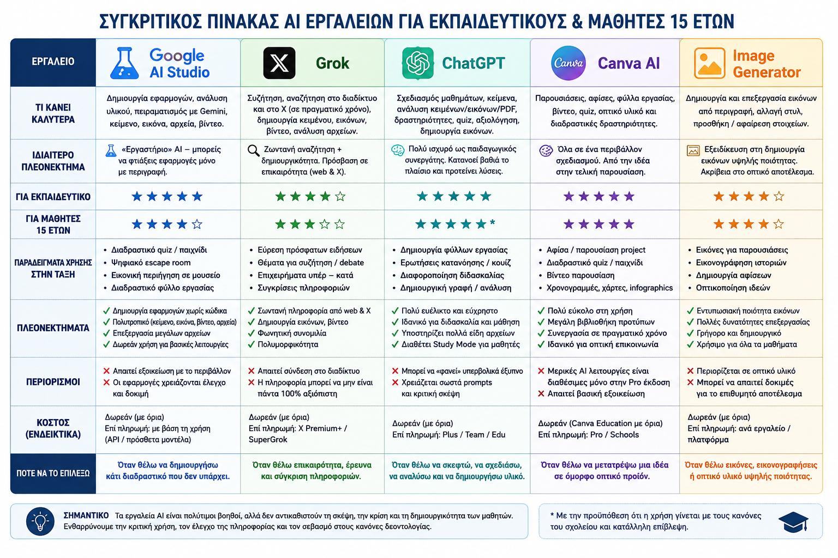

Slide 18
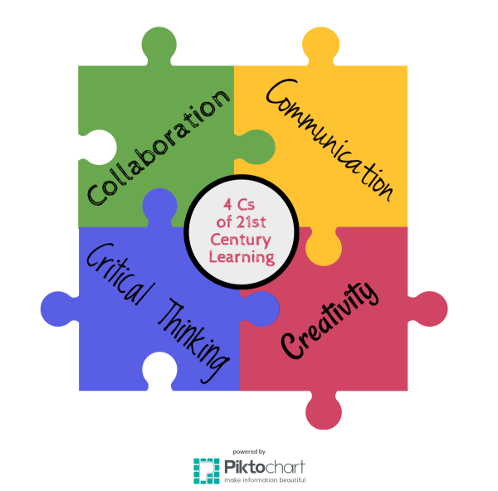
Παρασκευή 10 Ιουλίου 2026
Παιχνίδια με κάρτες: 4 Cs
Κριτική σκέψη
Επικοινωνία
Δημιουργικότητα
Συνεργασία
Jackie McCann

Slide 19
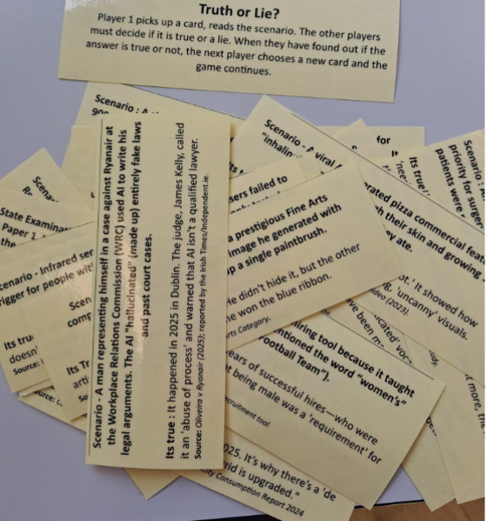
Παιχνίδι #1 Truth or Lie?
Οι παίκτες εξασκούνται στη διερευνητική υποβολή ερωτήσεων.
- Ο Παίκτης με το νούμερο 1 τραβάει μια κάρτα, διαβάζει το σενάριο και προσπαθεί όσο καλύτερα μπορεί να πείσει τους υπόλοιπους παίκτες ότι αυτό που γράφει η κάρτα είναι αληθινό.
-Οι υπόλοιποι παίκτες πρέπει να αποφασίσουν αν πρόκειται για αλήθεια ή ψέμα, κάνοντάς του ερωτήσεις για να συλλέξουν περισσότερες πληροφορίες.
-Αφού ανακαλύψουν αν η απάντηση είναι αληθινή ή όχι, ο επόμενος παίκτης επιλέγει μια νέα κάρτα και το παιχνίδι συνεχίζεται.
Το παιχνίδι διδάσκει στους παίκτες πώς να:
α) διερευνούν για να ανακαλύψουν την αλήθεια
β) εντοπίζουν λογικές ασυνέπειες
γ) προβληματίζονται πάνω σε πιθανά σενάρια της πραγματικής ζωής

Slide 20
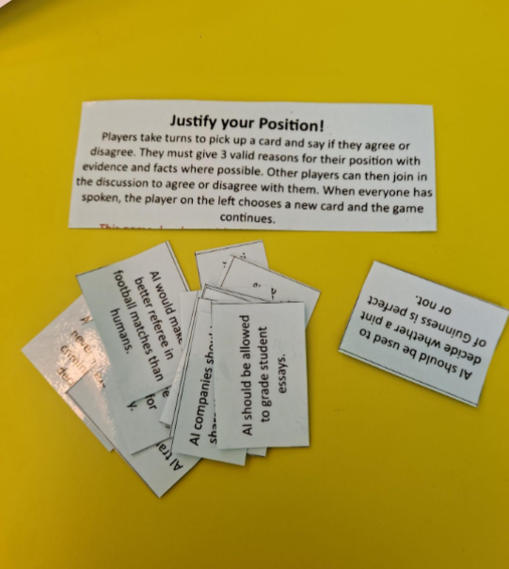
Παιχνίδι #2 Justify Your Position!
Οι παίκτες παίρνουν με εναλλακτική σειρά μία κάρτα και δηλώνουν αν συμφωνούν ή διαφωνούν.
Πρέπει να δώσουν 3 έγκυρους λόγους που να υποστηρίζουν τη θέση τους, χρησιμοποιώντας αποδείξεις και γεγονότα όπου απαιτείται.
Οι υπόλοιποι παίκτες μπορούν στη συνέχεια να συμμετάσχουν στη συζήτηση, εκφράζοντας αν συμφωνούν ή διαφωνούν μαζί τους. Όταν όλοι έχουν μιλήσει, ο παίκτης στα αριστερά επιλέγει μια νέα κάρτα και το παιχνίδι συνεχίζεται.
Οι παίκτες αναπτύσσουν δεξιότητες κριτικής σκέψης και συλλογισμού τα οποία βασίζονται σε τεκμήρια.
Το παιχνίδι τους εκπαιδεύει να:
α) να κοιτούν πέρα από τις αρχικές συναισθηματικές τους αντιδράσεις
β) να αναγνωρίζουν τις δικές τους προκαταλήψεις
γ) να δομούν ένα ισχυρό, τεκμηριωμένο επιχείρημα βασισμένο σε γεγονότα

Slide 21
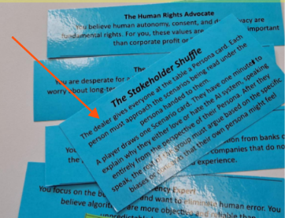
Παιχνίδι #3 Stakeholder Shuffle!
-Ένας παίκτης τραβάει μία Κάρτα Σεναρίου /Scenario και μία Κάρτα Προσωπικότητας/Ρόλου. Persona
-Στη συνέχεια, κάθε παίκτης έχει δύο λεπτά για να εξηγήσει γιατί αγαπά ή μισεί το σενάριο, μιλώντας αποκλειστικά από την οπτική γωνία του ρόλου που του έτυχε.
-Αφού ολοκληρώσει την τοποθέτησή του, οι υπόλοιποι παίκτες πρέπει να μαντέψουν ποια ήταν η κρυφή Κάρτα Ρόλου, βασιζόμενοι στις συγκεκριμένες προκαταλήψεις, προτεραιότητες ή ανησυχίες που ανέδειξε.
-Οι παίκτες εξερευνούν πολύπλοκα διλήμματα της πραγματικής ζωής, όπου δεν υπάρχει μία ξεκάθαρα «σωστή» απάντηση.
-Κάθε απόφαση μπορεί να προσβάλει κάποιον.
-Το παιχνίδι αναδεικνύει την ιδέα ότι η «δικαιοσύνη» εξαρτάται από το ποιος είσαι και από τη θέση από την οποία βλέπεις ένα ζήτημα.

Slide 22
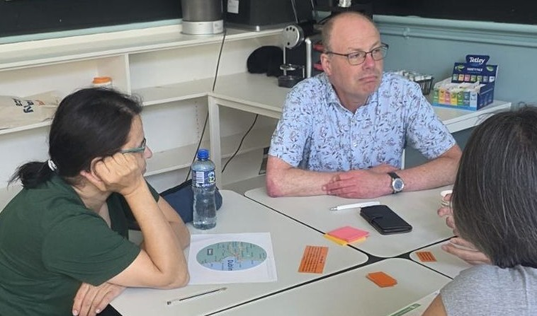
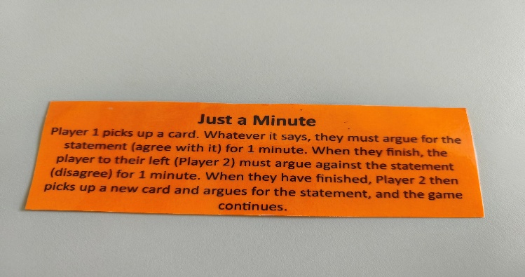
Παιχνίδι#4 Just a minute!
Αυτό το παιχνίδι καλλιεργεί την ενσυναίσθηση και την ικανότητα γρήγορης σκέψης.
Αναγκάζοντας τους παίκτες να υποστηρίξουν μια πλευρά με την οποία μπορεί στην πραγματικότητα να διαφωνούν, τους βοηθά να κατανοήσουν διαφορετικές οπτικές, αξίες και επιχειρήματα.

Slide 23
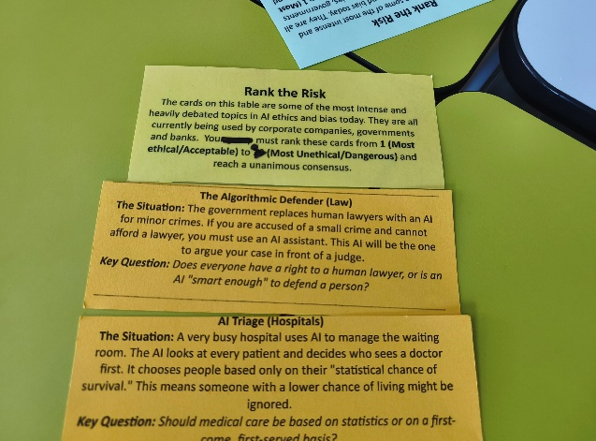
Παιχνίδι #5 Rank the Risk
Οι κάρτες στο τραπέζι παρουσιάζουν μερικά από τα πιο σημαντικά και αμφιλεγόμενα ζητήματα.
Πρέπει να κατατάξετε τις κάρτες από το 1 (Πιο ηθικό/Αποδεκτό) έως το 10 (Πιο ανήθικο/Επικίνδυνο).
Αφού όλοι ολοκληρώσουν την κατάταξή τους, η ομάδα συγκρίνει τις επιλογές της και εξηγεί γιατί αποφάσισε να τοποθετήσει τις κάρτες με αυτή τη σειρά.
Οι παίκτες καλούνται να έρθουν αντιμέτωποι με ανισότητες καθώς και με τον ανθρώπινο παράγοντα στη λήψη αποφάσεων ζωής και θανάτου.

Slide 24
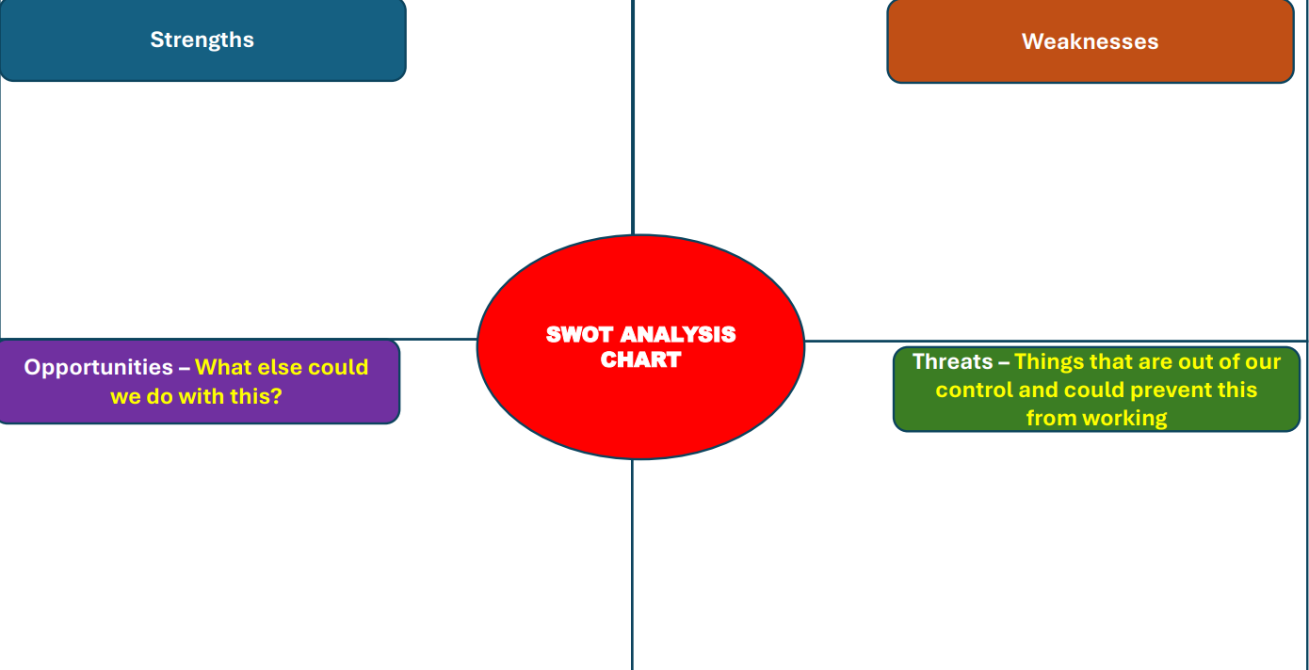

Slide 25
Απονομή Βεβαιώσεων
Την Παρασκευή, μετά την ολοκλήρωση των δραστηριοτήτων, πραγματοποιήθηκε σε ιδιαίτερα φιλικό κλίμα η απονομή των βεβαιώσεων στους εκπαιδευτικούς για τη συμμετοχή στο σεμινάριο.
Στη συνέχεια ακολούθησε αναμνηστική φωτογράφηση με τη συμμετοχή των μελών της ομάδας, ολοκληρώνοντας την κοινή αυτή εκπαιδευτική εμπειρία.

Slide 26
ΣΑΒΒΑΤΟ 11 ΙΟΥΛΙΟΥ
Στο πλαίσιο του προγράμματος Europass Teachers’ Academy πραγματοποιήθηκαν εκπαιδευτικές επισκέψεις σε σημαντικούς προορισμούς της Ιρλανδίας, όπως το Glendalough, το Wicklow και το Russborough. Οι συμμετέχοντες είχαν την ευκαιρία να γνωρίσουν από κοντά τη φυσική ομορφιά, την ιστορία και την πολιτιστική κληρονομιά των περιοχών αυτών, να έρθουν σε επαφή με την τοπική παράδοση και να εμπλουτίσουν τις γνώσεις τους μέσα από μια διαπολιτισμική εμπειρία.
https://www.teacheracademy.eu/courses-location/dublin/#cultural-activities

Slide 27
Russborough House, near Blessington, County Wicklow, Dublin

Slide 28
Russborough House
Το Russborough House είναι μια εντυπωσιακή γεωργιανή έπαυλη σε παλλαδιανό (Palladian) αρχιτεκτονικό ρυθμό, κοντά στη λίμνη Blessington, στην κομητεία Wicklow της Ιρλανδίας.
Η έπαυλη σχεδιάστηκε από τον Richard Castle για τον Joseph Leeson, 1ο Κόμη του Milltown, και κατασκευάστηκε μεταξύ 1741 και 1755. Με πρόσοψη που φτάνει περίπου τα 210 μέτρα, αποτελεί ένα από τα πιο χαρακτηριστικά ιστορικά αρχοντικά της Ιρλανδίας.
Στο εσωτερικό της ξεχωρίζουν οι περίτεχνες διακοσμήσεις από γύψο στις οροφές, έργο των αδελφών Lafranchini, οι οποίοι συνεργάστηκαν επίσης με τον Castle στο Carton House.
Το Russborough φιλοξενεί επίσης μια σημαντική ιδιωτική συλλογή ευρωπαϊκής τέχνης και διακοσμητικών αντικειμένων, όπως έπιπλα, ασημικά, πορσελάνες και πίνακες ζωγραφικής. Πολλά από αυτά τα έργα έχουν μεταφερθεί πλέον σε γκαλερί για λόγους ασφαλούς φύλαξης.

Slide 29
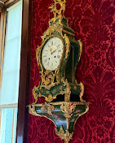
Russborough House

Slide 30
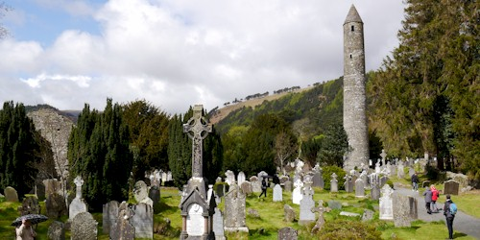
Ημερήσια εκδρομή/ Glendalough
Το Glendalough φιλοξενεί έναν από τους σημαντικότερους μοναστικούς χώρους της Ιρλανδίας. Αυτός ο παλαιοχριστιανικός μοναστικός οικισμός ιδρύθηκε από τον Άγιο Κέβιν τον 6ο αιώνα και σταδιακά εξελίχθηκε στη γνωστή «Μοναστική Πόλη» (Monastic City). Τα περισσότερα από τα κτίρια που σώζονται σήμερα χρονολογούνται από τον 10ο έως τον 12ο αιώνα. Παρά τις επιθέσεις των Βίκινγκς με την πάροδο των χρόνων, το Glendalough συνέχισε να ακμάζει ως ένα από τα σημαντικότερα εκκλησιαστικά κέντρα και κέντρα μάθησης της Ιρλανδίας, μέχρι που οι Νορμανδοί κατέστρεψαν το μοναστήρι το 1214 μ.Χ. και οι επισκοπές του Glendalough και του Δουβλίνου ενώθηκαν.

Slide 31
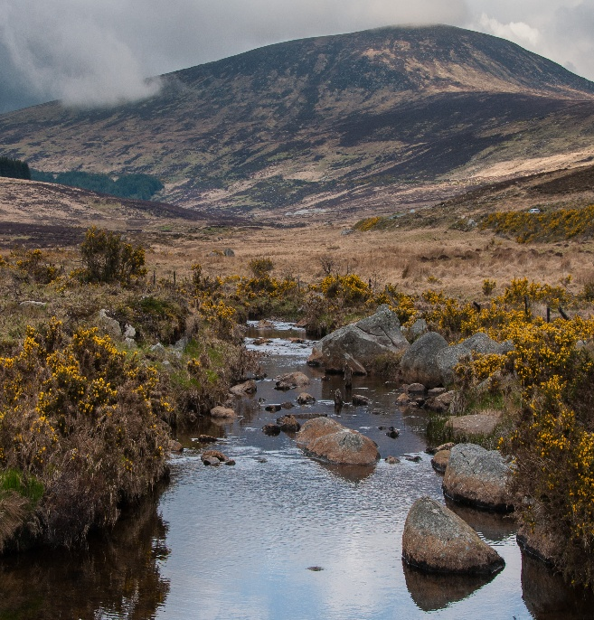
Wicklow
Τα Όρη Wicklow χαρακτηρίζονται από εύκρατο ωκεάνιο κλίμα, με ήπια και υγρά καλοκαίρια και δροσερούς, βροχερούς χειμώνες. Ο κυρίαρχος βιότοπος στις ορεινές περιοχές αποτελείται από τυρφώνες, χερσότοπους και ορεινά λιβάδια. Στις κοιλάδες συναντώνται τόσο κωνοφόρα όσο και φυλλοβόλα δάση, δημιουργώντας ένα πλούσιο και ποικιλόμορφο φυσικό τοπίο.
Wikipedia

Slide 32
Βίντεο από το ταξίδι μας
https://drive.google.com/file/d/13oGTUBslm-vaLZlvRZDeaGL9X-mLxUtE/view?ts=6aa04db2

Slide 33
Σας ευχαριστούμε πολύ για την προσοχή σας!
Οι εκπαιδευτικοί του Πρότυπου Γυμνασίου Ιωνιδείου Σχολής Πειραιά
Κορωνάκη Δέσποινα, Μυλωνάκη Αγάπη, Παρασκευουλάκου Αναστασία
«Με την επιχορήγηση της Ευρωπαϊκής Ένωσης. Ωστόσο, οι απόψεις και οι γνώμες που διατυπώνονται εκφράζουν αποκλειστικά τις απόψεις των συντακτών και δεν αντιπροσωπεύουν κατ’ ανάγκη τις απόψεις της Ευρωπαϊκής Ένωσης ή του Ιδρύματος Κρατικών Υποτροφιών (ΙΚΥ) . Ούτε η Ευρωπαϊκή Ένωση ούτε η χορηγούσα αρχή μπορούν να θεωρηθούν υπεύθυνες γι’ αυτές»

